Slide 1
ESCUELA POLITÉCNICA DEL EJÉRCITO
DEPARTAMENTO DE CIENCIAS DE LA COMPUTACIÓN
MANTENIMIENTO Y DESPLIEGUE DEL SISTEMA DE PLANIFICACIÓN EN EL NIVEL DE GERENCIA SECTORIAL DE LA ESPE
ORTIZ MUÑOZ GABRIEL ALEJANDRO
SANGOLQUÍ – ECUADOR
2013

Slide 2
AGENDA
6
  Conclusiones y recomendaciones
5
  Solución
4
  Marco teórico
3
  Objetivos
2
  Planteamiento del problema
1
Introducción

Slide 3









1
  Introducción
Brinda Ventajas
Control de Información
Procesos
Costos
Tiempo

Slide 4
1
  Introducción
  Justificación
  La herramienta Balanced Score Card garantizar a las organizaciones la eficaz ejecución de sus estrategias.
  Uno de los motivos principales que se escogió esta herramienta es que pretende identificar las relaciones causa-efecto .

Slide 5

2
  Planteamiento del problema
Los controles gerenciales en la ESPE se realizan mediante informes personalizados.
Se ha tratado de suplir un sistema gerencial de planificación mediante repositorios de información.
Proceso manual.

Slide 6

3
  Objetivos
GENERAL
Realizar el mantenimiento, análisis, diseño y construcción de un nuevo sistema computacional que permita automatizar la herramienta de gestión Balanced Scorecard en la UDI, utilizando la metodología SCRUM y la Arquitectura JEE6, impulsando a ésta a su crecimiento y a una mayor competitividad

Slide 7
3
  Objetivos
Específicos
Realizar los nuevos requerimientos de los usuarios potenciales para la nueva versión del sistema.
Investigar y analizar sistemas computacionales que permitan automatizar la herramienta Balanced Score Card existentes en el mercado.

Slide 8
3
  Objetivos
Específicos
Dar mantenimiento al antiguo sistema y adaptarlo a los nuevos requerimientos.
Implementar el sistema computacional para la UDI, con la información que proporcione ésta.

Slide 9
4
  Marco teórico
Plan Estratégico
Es un documento en el cual se refleja la estrategia a seguir a corto, medio y largo plazo.
Es una herramienta que recoge lo que la organización quiere conseguir para cumplir su misión y alcanzar su propia visión .
Ofrece el diseño y la construcción del futuro para una organización, aunque éste futuro sea imprevisible.

Slide 10
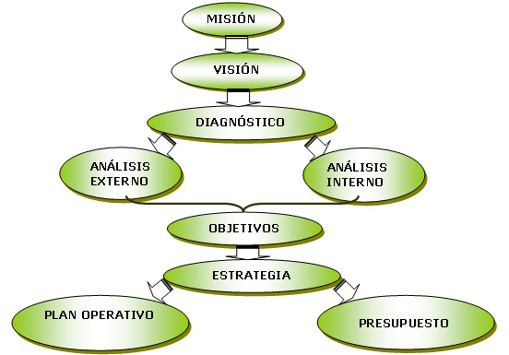

4
  Marco teórico
Plan Estratégico

Slide 11
4
  Marco teórico
Diagnostico
ANALISIS
AMBIENTAL
COMPONENTES
INTERNOS
COMPONENTES
EXTERNOS
Organización
Economico
Finanzas
Socio-cultural
Personal
Político
Procesos
Legal
Tecnología
Etico
Legal
Clientes
Operaciones
Proveedores
Etico
Interinstitucional
EXPECTATIVAS
PROBLEMAS
FODA
EXTENDIDO
SINTESIS

Slide 12
4
  Marco teórico
DIRECCIONAMIENTO
ESTRATÉGICO
ESTRATEGIAS
PLAN
OPERATIVO
FO
DA
OBJETIVOS
FA
DO
SOLUCIONES
POLITICAS
GENERALES
PRINCIPIOS
Y VALORES
ESTRATEGIA
GENERAL
MISION
VISION

Slide 13
4
  Marco teórico
BALANCED SCORECARD
En términos simples, esta herramienta permite traducir la estrategia en acción y monitorear este proceso desde los mandos superiores hasta los niveles inferiores.

Slide 14
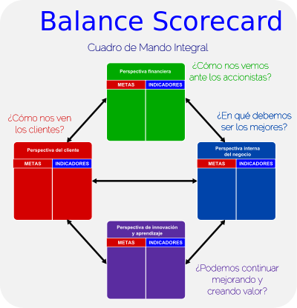
4
  Marco teórico

Slide 15

4
  Marco teórico
Scrum
Es una metodología de desarrollo ágil de software.
Permite la gestión de proyectos basados en iteraciones y entregas incrementales
Está especialmente indicado para proyectos en entornos complejos.

Slide 16
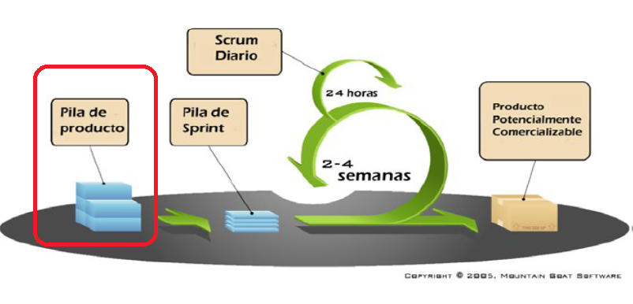
4
  Marco teórico
Scrum
La base fundamental de esta metodología consiste en ordenar una lista por prioridad de hitos (Product Backlog) que se quieren alcanzar en el proyecto.

Slide 17
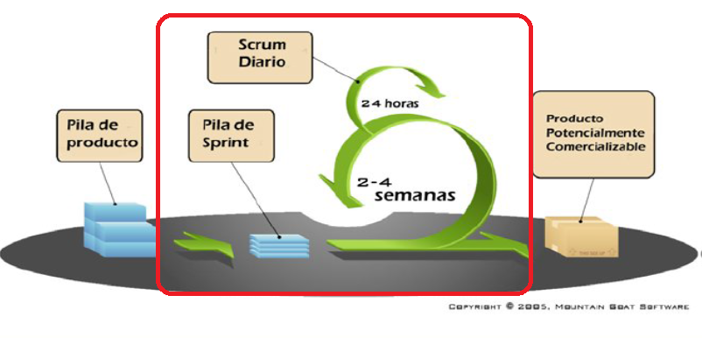
4
  Marco teórico
Scrum
Todo el desarrollo se contempla como un ciclo iterativo llamados Sprints.
Durante cada sprint, los equipos extraen del Product Backlog una lista de requerimientos del cliente priorizados.

Slide 18
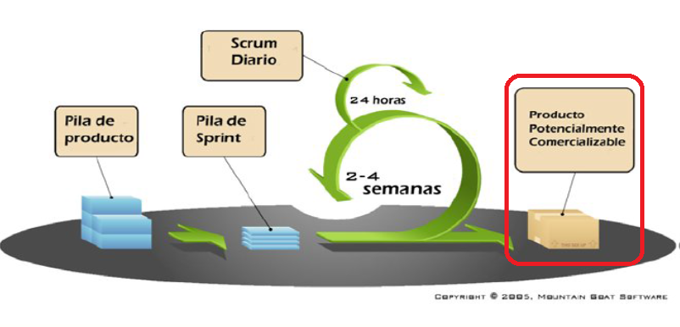
4
  Marco teórico
Scrum
Al final de cada sprint, se entrega un producto potencialmente comerciable

Slide 19
4
  Marco teórico
Scrum

Slide 20

4
  Marco teórico
JEE6
JEE6
BeanValidation (JSR -303)
CDI(WELD)
EJB
JPA
JSF2.0
SCOPES
CONVERSATION
SESSION
REQUEST
APPLICATION
STATELESS
STATEFUL
SINGLETON
MDB
SESSION
ENTITY
ENTITY MANAGER

Slide 21
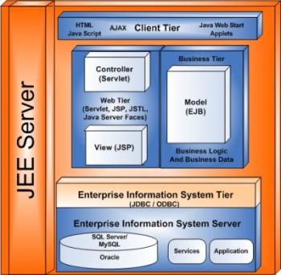
4
  Marco teórico
JEE6

Slide 22

4
  Marco teórico
MYSQL
Es un sistema de gestión de bases de datos relacional, multiusuario y transaccional.
Una de las características más interesantes de MySQL es que permite recurrir a bases de datos multiusuario a través de la web .

Slide 23

4
  Marco teórico
SubVersion
Es software libre bajo una licencia de tipo Apache/BSD y se le conoce también como svn
Puede acceder al repositorio a través de redes, lo que le permite ser usado por personas que se encuentran en distintas computadoras.

Slide 24
5
  Solución
  Estructura de desglose de trabajo(EDT)

Slide 25
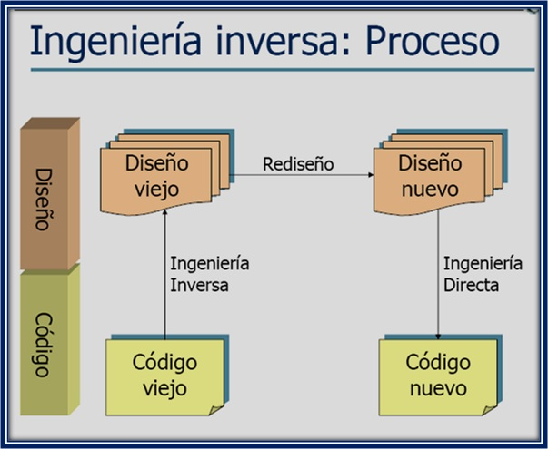
5
  Solución
Ingeniería inversa

Slide 26
5
  Solución
ARQUITECTURA DE LOS SISTEMAS DE INFORMACIÓN ORGANIZACIONALES
OBJETIVOS A LARGO PLAZO
ALTA
GERENCIA
OBJETIVOS A
MEDIANO PLAZO
NIVEL ADMINISTRATIVO
OBJETIVOS A
CORTO PLAZO
NIVEL OPERATIVO
DOCENCIA
INVESTIGACION
EXTENSION
ADMINISTRACION Y FINANZAS

Slide 27
5
  Solución
Arquitectura Hardware

Slide 28
5
  Solución
Servidor JEE

Slide 29
5
  Solución
Base de datos

Slide 30
5
  Solución
APLICATIVO

Slide 31
6
  Conclusiones y recomendaciones
Conclusiones
La versión anterior del sistema, permitió una traducción rápida de requerimientos para la construcción del nuevo sistema y facilitó la medición y prueba de la nueva versión.
Para el desarrollo de software es fundamenta el interés que muestren los stakeholders, puesto que ellos son los que determinan la calidad del software.

Slide 32
6
  Conclusiones y recomendaciones
Conclusiones
El diseño de usabilidad del sistema permite ofrecer una interfaz intuitiva y de fácil manejo para el usuario, considerando la complejidad intrínseca del proceso

Slide 33
6
  Conclusiones y recomendaciones
Recomendaciones
Es necesario cumplir adecuadamente las actividades de planificación del proyecto de ingeniería, con el apoyo de una metodología que permita asegurar la satisfacción de las necesidades del cliente proveyéndoles de software de calidad.

Slide 34
6
  Conclusiones y recomendaciones
Recomendaciones
Es recomendable utilizar estándares, tanto de gestión de proyectos como de desarrollo, para asegurar un adecuado mantenimiento adaptativo del sistema en el futuro.

Slide 35
6
  Conclusiones y recomendaciones
Recomendaciones
Utilizar el sistema desarrollado como software educativo, para la fase práctica, en asignaturas relacionadas con temas de planificación tanto estratégica como operativa.

Slide 36
6
  Conclusiones y recomendaciones
Preguntas?

Slide 37
6
  Conclusiones y recomendaciones
Muchas gracias

